Slide 1
Fundusze Europejskie dla Pomorza 2021-2027
Informacja i promocja EFS+
13 października 2025

Slide 2
Realizacja projektu = udział w komunikacji Funduszy Europejskich
Dokumenty na podstawie których wynikają obowiązki:
Rozporządzenie ogólne (w tym Załącznik IX do rozporządzenia ogólnego),
Strategia komunikacji,
Księga Tożsamości Wizualnej marki Fundusze Europejskie 2021-2027,
Podręcznik wnioskodawcy i beneficjenta Funduszy Europejskich
na lata 2021-2027 w zakresie informacji i promocji,
Umowa o dofinansowanie projektu.

Slide 3
Konsekwencje braku realizacji obowiązków.
Korekta finansowa za naruszenie wymagań dotyczących obowiązków i promocji.
Maksymalna wielkość pomniejszenia za wszystkie uchybienia nie może przekroczyć 3% kwoty dofinansowania.
Szczegóły w załączniku do umowy pn. „Wykaz pomniejszenia wartości dofinansowania projektu
w zakresie obowiązków promocyjnych”.

Slide 4
Stawki pomniejszenia wartości dofinansowania
0,5%
Brak opisu projektu na stronie internetowej oraz stronach mediów społecznościowych lub brak informacji o otrzymaniu dofinansowania UE
Nieumieszczenie tablicy/plakatu
Nieumieszczenie logotypów w którymkolwiek działaniu, materiale, dokumencie
Umieszczenie tablicy/plakatu niezgodnie ze wzorem
Niezorganizowanie wydarzenia lub niezaproszenie przedstawicieli KE - projekty o znaczeniu strategicznym
i wartości 10 mln euro
Umieszczenie tablicy/plakatu w miejscu niewidocznym
0,25%

Slide 5
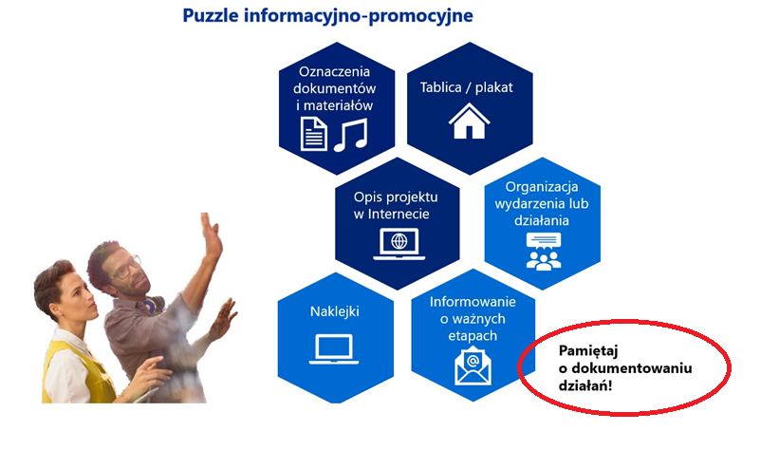
Zasady i wymagania dotyczące promocji projektu
Niezbędnik beneficjenta w realizacji działań informacyjno-promocyjnych w projektach dofinansowanych z Funduszy Europejskich.

Slide 6

Oznaczanie działań i dokumentów oraz materiałów
Logotypy na wszystkich prowadzonych działaniach informacyjnych
i promocyjnych dotyczących projektu oraz dokumentach i materiałach
Liczba znaków w zestawieniu logotypów nie może przekraczać czterech, wersja pełnokolorowa zawsze na białym tle (barwy RP) – wyświetlacze, www, wersja achromatyczna – dokumentacja projektowa (np. dokumenty przetargowe, umowy, ogłoszenia, opisy stanowisk pracy), tłoczenie, grawer.

Slide 7
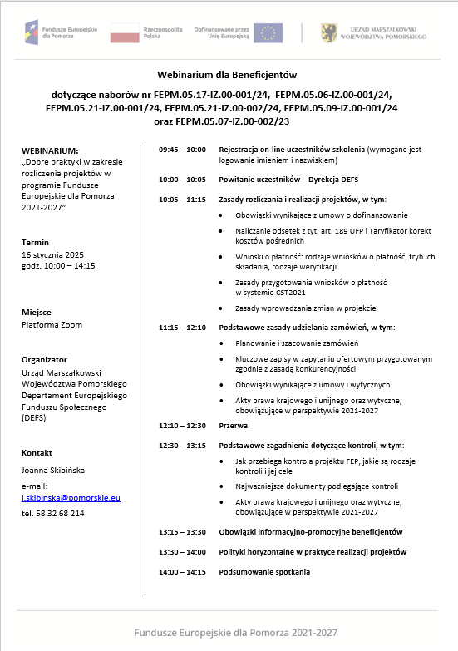
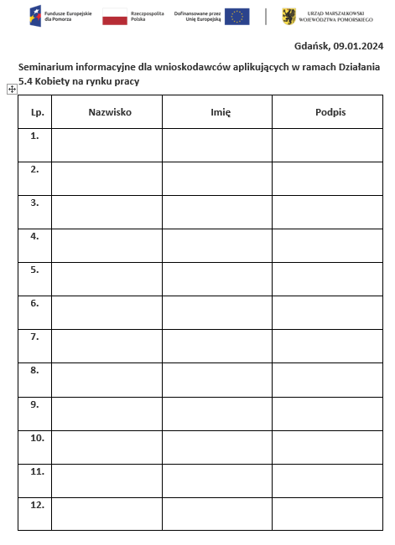
Przykłady dokumentowania – dokumenty i materiały

Slide 8

Naklejki
Na produktach, sprzętach, pojazdach, aparaturze itp. powstałych lub zakupionych w ramach projektu.
  Naklejki muszą znajdować się w dobrze widocznym miejscu,
  Naklejek nie umieszczamy na przedmiotach użytku codziennego
  i takich, których znaczenie ma charakter pomocniczy /dodatkowy,
  Wielkość naklejki odpowiednia do rodzaju i skali przedmiotu (jeśli wielkość powierzchni to umożliwia, najmniejszy rozmiar naklejki to 14x8 cm).

Slide 9
Kiedy istnieje obowiązek tablicy informacyjnej - kryteria
Wartość projektu>
100 tys. euro
Kiedy?
obowiązek umieszczenia tablicy informacyjnej powstaje w momencie podpisania umowy,
1. Jeśli projekt obejmuje inwestycje rzeczowe (np. prace remontowe) lub instalację zakupionego sprzętu, to tablicę należy umieścić niezwłocznie po rozpoczęciu tych prac, czyli po rozpoczęciu „fizycznej realizacji” projektu.
2. Jeśli projekt rozpoczął się (tzn. pierwsze działania miały miejsce) przed uzyskaniem dofinansowania, to tablica powinna zostać umieszczona bezpośrednio po podpisaniu umowy.
W takim przypadku mają Państwo na to maksymalnie dwa miesiące od daty podpisania umowy.
Gdzie?
w miejscu realizacji projektu, dobrze widocznym, ogólnie dostępnym, gdzie największa liczba osób będzie mogła zapoznać się z treścią tablicy
projekt obejmuje prace budowlane, infrastrukturę, inwestycje rzeczowe, zakup sprzętu oraz jest wspierany z EFS Plus

Slide 10

Tablica informacyjna w zależności od zakresu projektu
Projekty tablic przygotowywane są w trzech wymiarach: 80/40 cm, 120/60 cm, 240/120 cm. Wybór właściwego rozmiaru tablicy zależy od zakresu projektu.
Jeśli realizowanych jest kilka projektów w tym samym miejscu, można umieścić jedną, wspólną tablicę informacyjną (120/60 cm, 240/120 cm).

Slide 11
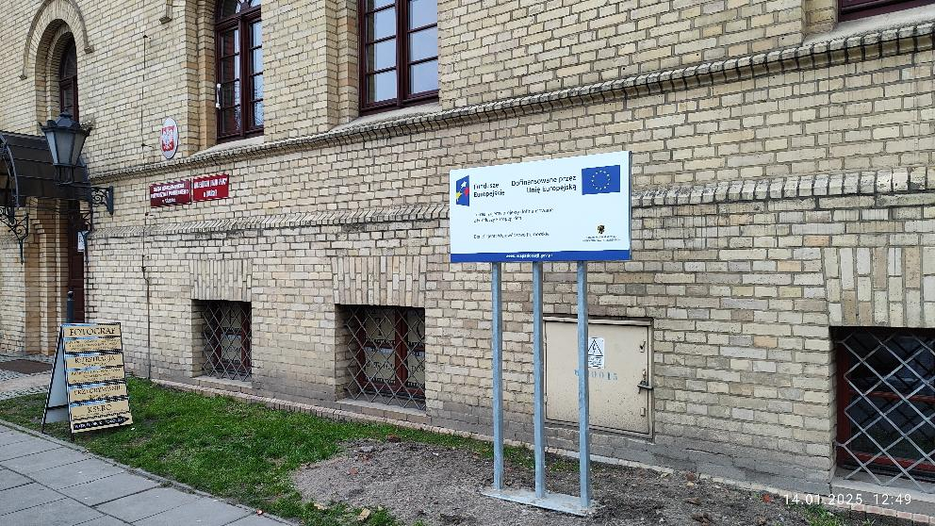
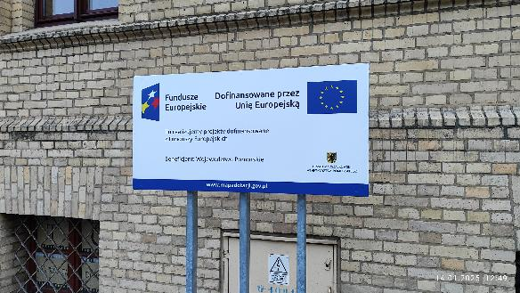
Przykłady dokumentowania - tablice

Slide 12
Kiedy istnieje obowiązek umieszczenia plakatu?
Kiedy?
nie później niż miesiąc od podpisania umowy o dofinansowanie, w trakcie trwania realizacji projektu
w miejscu realizacji projektu, dobrze widocznym, ogólnie dostępnym, np. wejście do budynku;
Gdzie?
jeśli działania w projekcie są realizowane w kilku lokalizacjach, plakaty umieść w każdej z nich (np. jeśli organizujesz spotkania lub szkolenia w kilku salach, plakat umieść w każdej z nich).
*Jeśli umieszczenie plakatu w miejscu widocznym i dostępnym publicznie może narażać osoby korzystające ze wsparcia FE na stygmatyzację, dyskryminację lub niebezpieczeństwo, można umieścić plakat w miejscu, w którym przynajmniej uczestnicy projektu będą mogli poznać jego treść.

Slide 13

Plakat lub elektroniczny wyświetlacz

Slide 14
Umieszczenie informacji na oficjalnej stronie i w mediach społecznościowych
Umieszczenie krótkiego opisu projektu na oficjalnej stronie internetowej, jeśli ją posiadasz i na profilach mediów społecznościowych, (w uwzględnieniu odpowiedniego zestawienia znaków i hasztagów #FunduszeUE lub #FunduszeEuropejskie)
Jeżeli nie posiadasz profilu w mediach społecznościowych,
musisz go założyć!

Slide 15
Opis projektu na stronie internetowej i w mediach społecznościowych
tytuł projektu (maks. 150 znaków),
znaki: FE, barw RP i UE,
działania, grupy docelowe,
cele projektu, efekty, rezultaty,
całkowity koszt projektu,
wysokość wkładu FE,
hasztagi: #FunduszeUE lub #FunduszeEuropejskie.

Slide 16
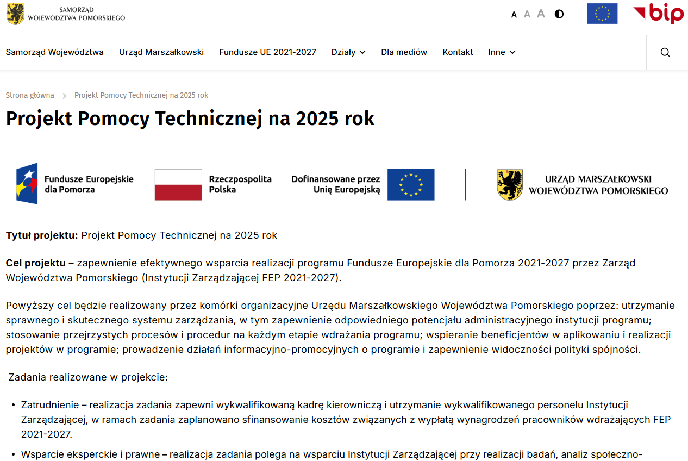
Przykłady dokumentowania - opis na stronie internetowej

Slide 17
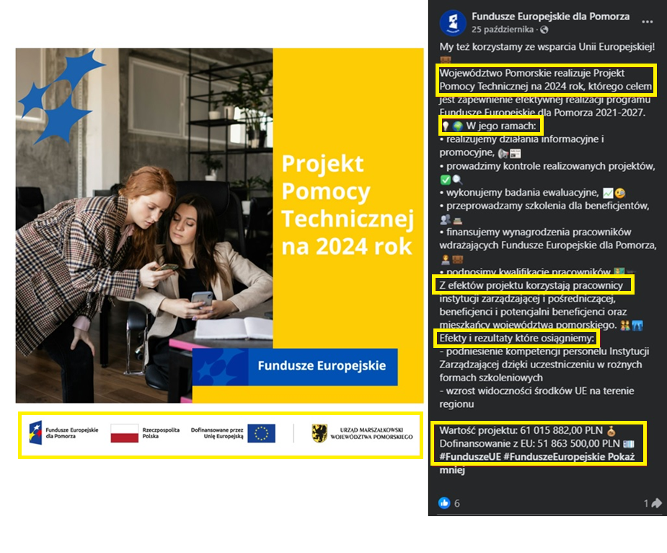
Przykłady dokumentowania - media społecznościowe

Slide 18
Obowiązek informowania o ważnych etapach projektu
1. Projekt o znaczeniu strategicznym lub którego całkowity koszt przekracza 10 mln euro, obowiązek zorganizowania wydarzenia lub działania informacyjno-promocyjnego w ważnym momencie realizacji projektu, oraz włączenia w te działania przedstawicieli Komisji Europejskiej (KE) i Instytucji Zarządzającej (IZ) w odpowiednim terminie, na co najmniej 4 tygodnie przed planowaną datą wydarzenia,
2. Projekt, którego całkowity koszt przekracza 5 mln euro
Informacja dla IZ (zgłoszenie na minimum 14 dni przed) o:
- planowanych wydarzeniach informacyjno-promocyjnych,
- innych planowanych wydarzeniach i istotnych okolicznościach związanych z realizacją Projektu, które mogą mieć znaczenie dla opinii publicznej i mogą służyć budowaniu marki FE.

Slide 19
Inne obowiązki
Dokumentowanie działań informacyjnych i promocyjnych prowadzonych w projekcie,
Terminowe wprowadzanie aktualnych danych do wyszukiwarki wsparcia dla potencjalnych beneficjentów i uczestników projektów, dostępnej na Portalu Funduszy Europejskich,
Udostępnianie utworów związanych z komunikacją i widocznością
(np. zdjęcia, filmy) powstałych w ramach Projektu wraz z nieodpłatną
i niewyłączną licencją do ich korzystania,
Zorganizowanie, na każdą prośbę Instytucji Zarządzającej, wspólnego wydarzenia informacyjno-promocyjnego dla mediów,
Udzielenie pomocy w przygotowaniu wydarzenia medialnego na żądanie ministra właściwego ds. rozwoju regionalnego,

Slide 20
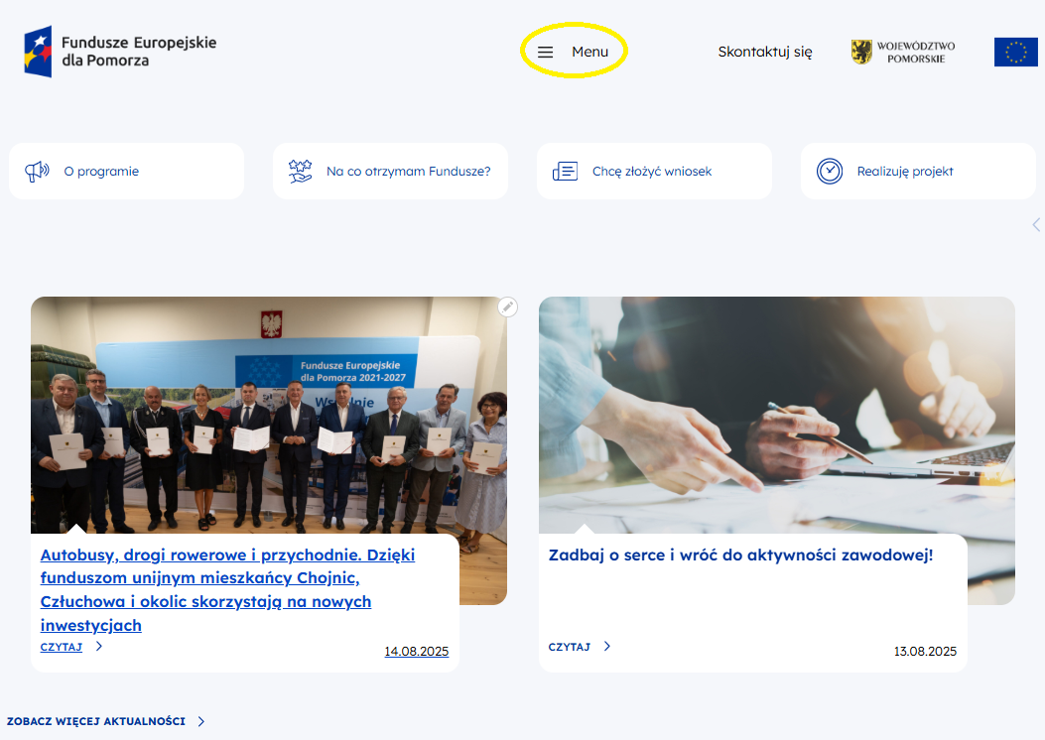
Gdzie znajdują się informacje www.funduszeuepomorskie.pl

Slide 21
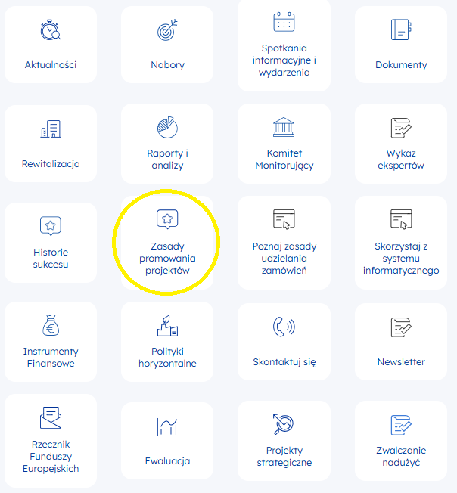
Fundusze Europejskie dla Pomorza 2021-2027

Slide 22
Podsumowanie
Oznaczanie działań zgodnie z Podręcznikiem.
Promowanie projektu w mediach społecznościowych i online.
Dokumentowanie wszystkich działań.
Logotypy = znak towarowy.
W przypadku pytań odwiedź naszą stronę www.funduszeuepomorskie.pl lub napisz do nas.

